Slide 1

МОУ кадетская школа-интернат №2
«РЫБИНСКИЙ КАДЕТСКИЙ КОРПУС»
152903, Ярославская обл., г. Рыбинск, ул. Свердлова, 26
Телефон: (4855) 25-19-10, факс:(4855) 25-19-10
E-mail: rybinskkadet2@yandex.ru
Система
военно-патриотического воспитания в
МОУ кадетская школа-интернат №2
«Рыбинский кадетский корпус»

Slide 2

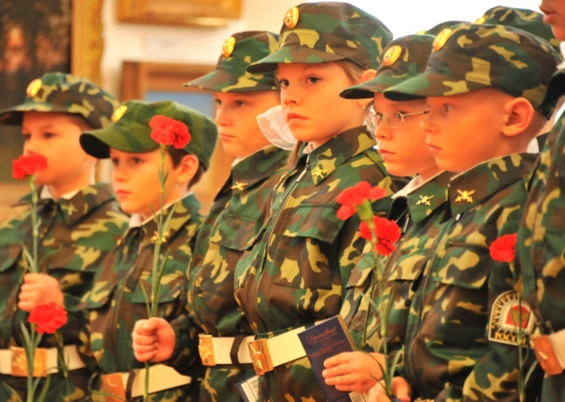
«Кадетское образование – это
страховка от инфантилизма …»
Дмитрий Медведев

Slide 3

Система военно-патриотического воспитания
Организация воспитывающей
деятельности
На уроке
Во внеклассной и
внешкольной
работе,
в системе
дополнительного
образования
В социуме
Создание единого
воспитательного пространства

Slide 4
Дополнительное образование
Реестр программ
Основы военной подготовки
Юный разведчик
Военная история Строевая подготовка
Огневая подготовка
Армейский спортивный комплекс
Рукопашный бой
Туризм
Школа выживания
Ориентирование
Краеведение
Школа юного туриста – водника
Основы физической подготовки
Плавание
Конно–спортивная школа
Лыжная подготовка
Баскетбол
Спортивные игры
Подвижные игры футбол
Хореография
Вокальная студия
Театральная студия
Хоровое пение
Экологический театр
Музыкальный театр
Кукольный театр

Slide 5
Патриотическое воспитание
- организация массовой работы на постоянной основе при активном участии семьи, ветеранских и молодежных общественных организаций;
- комплекс воспитательных задач, связанных с формированием потребности стать патриотом, патриотического мировоззрения и патриотических чувств; уважения к боевым традициям и интереса к изучению военного дела; необходимых физических качеств учащихся;
- педагогическая деятельность субъектов воспитания, осуществляемая с учетом требований психолого-педагогической науки и обеспечивающая формирование и развитие обучаемых в соответствии с поставленными воспитательными целями;
- управляемая деятельность учащихся по самосовершенствованию, осуществляемая в соответствии с осознанным идеалом гражданина, готового к выполнению задач по обеспечению вооруженной защиты Отечества и его национальных интересов.

Slide 6
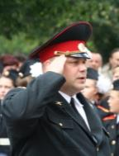
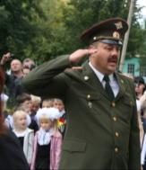
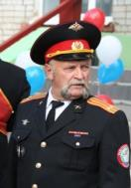
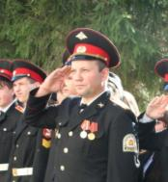
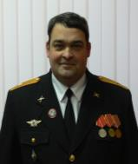
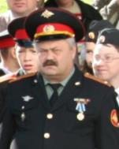
Офицеры
Рыбинского кадетского корпуса
Капитан Сизов Константин Анатольевич
Подполковник Кондратьев Владимир Валентинович
Подполковник Шамарин Александр Степанович
Майор Козлов Владимир Алевтинович
Майор Шумилов Константин Адольфович
Подполковник Иванов Юрий Анатольевич

Slide 7
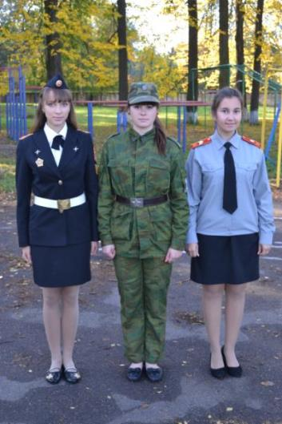
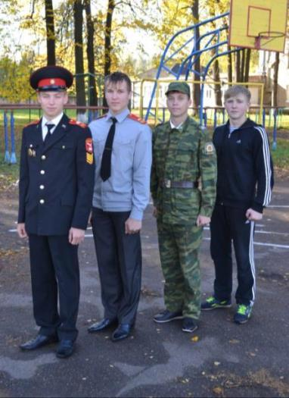
Форма одежды кадет

Slide 8
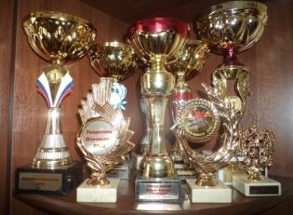
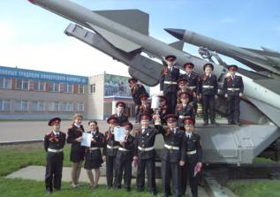


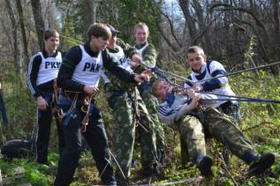

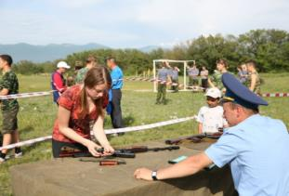

Кадеты Рыбинска – активные участники городских и областных соревнований

Slide 9
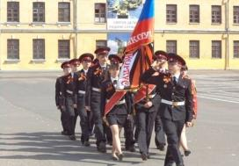

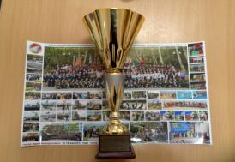

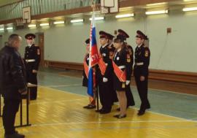


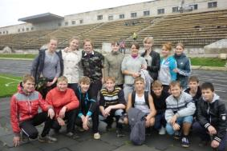
Кадеты Рыбинска – активные участники городских и областных соревнований

Slide 10
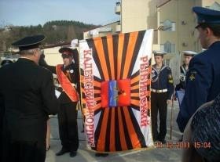
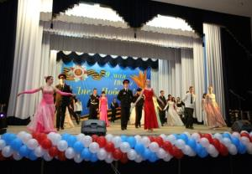
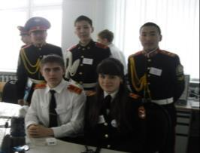
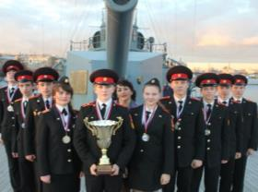
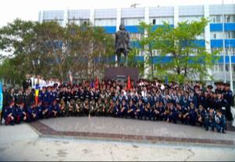
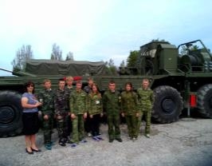
Участие во всероссийских кадетских слетах

Slide 11
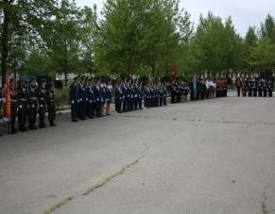
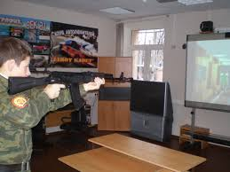
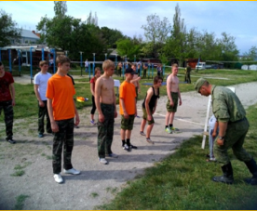
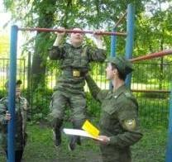
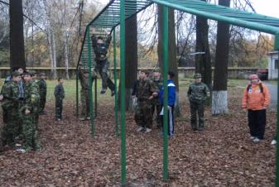
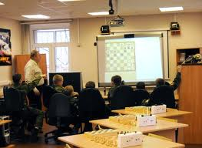
Материальная база

Slide 12
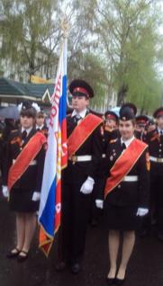
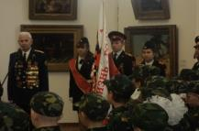
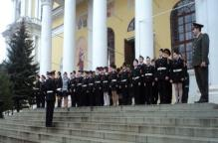
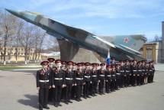
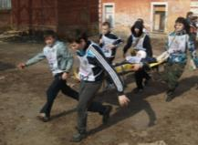
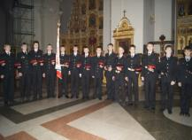
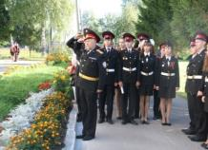
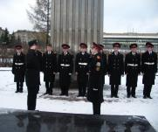
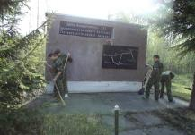
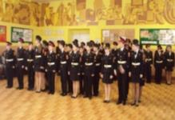
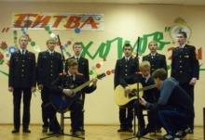
Традиции Рыбинского кадетского корпуса

Slide 13
Социальные партнеры
СК «Метеор»
Конно-спортивная школа
ВПК «Пламя»
В/Ч 77071
Военный комиссариат
УВД г. Рыбинска
Рыбинский
кадетский корпус
Музей
МОУ ДОД «Солнечный»
Совет ветеранов
Клуб
юных моряков
Клуб «Патриот»
В/Ч 41686
ОМОН

Slide 14
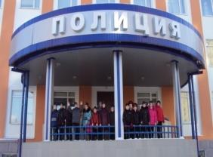
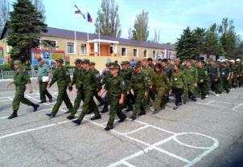
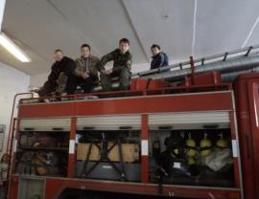
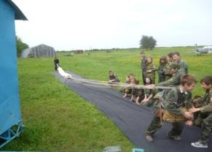
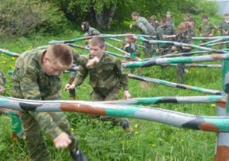
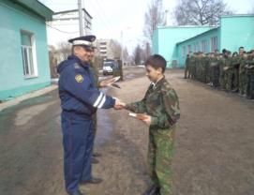
Взаимодействие с социальными партнёрами

Slide 15
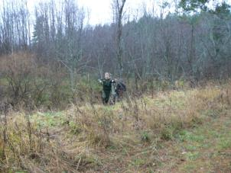
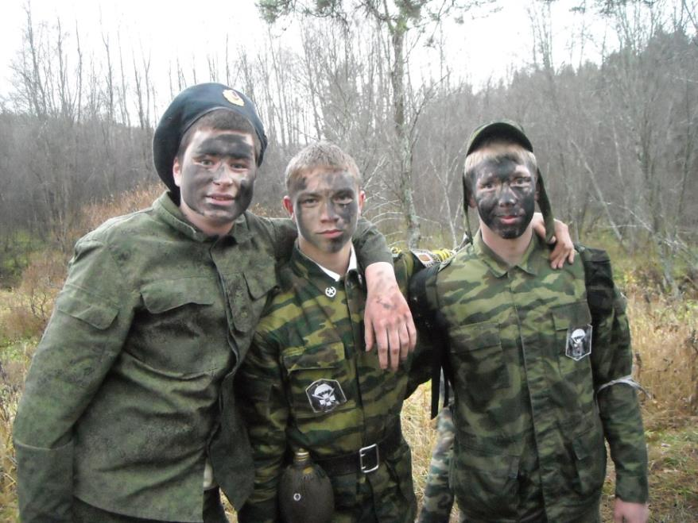

Slide 16
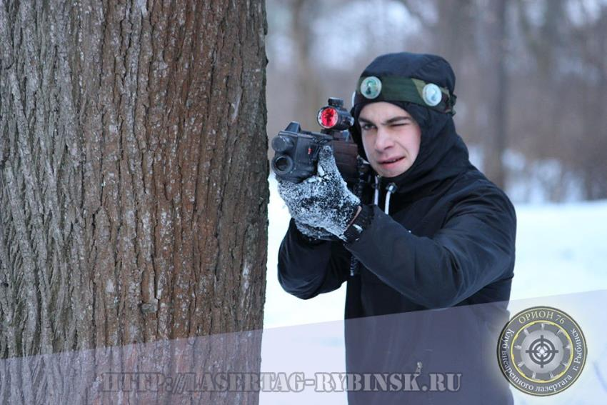

Slide 17
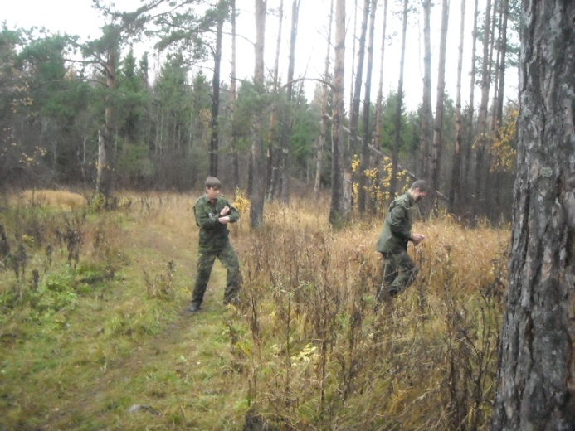

Slide 18


Slide 19


Slide 20


Slide 21


Slide 22


Slide 23


Slide 24


Slide 25


Slide 26


Slide 27


Slide 28


Slide 29


Slide 30


Slide 31


